Slide 1
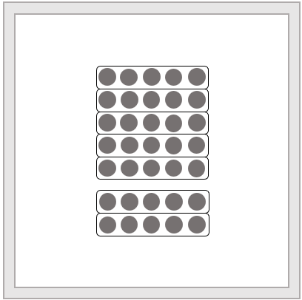
Divisions - Trio
vor
Januar 2023 © SchuMaS

Slide 2
Divisions - Trio
Überlege:
Welche Karte passt?
Begründe.
Klicke an.
vor
Januar 2023 © SchuMaS

Slide 3
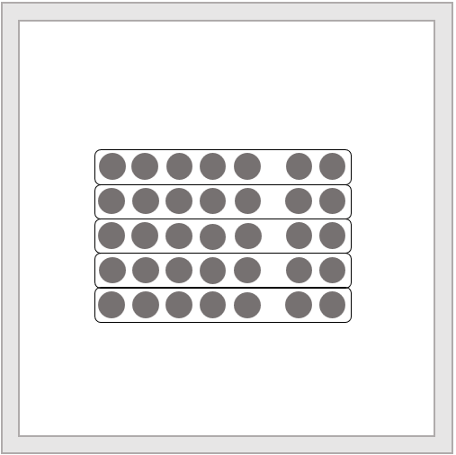
Überlege:
Welche Karte passt?
Begründe.
Klicke an.
Januar 2023 © SchuMaS

Slide 4
Versuch es nochmal!
zurück
Januar 2023 © SchuMaS

Slide 5
Prima!
zurück vor
Januar 2023 © SchuMaS

Slide 6
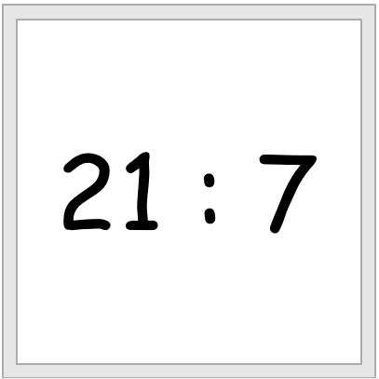
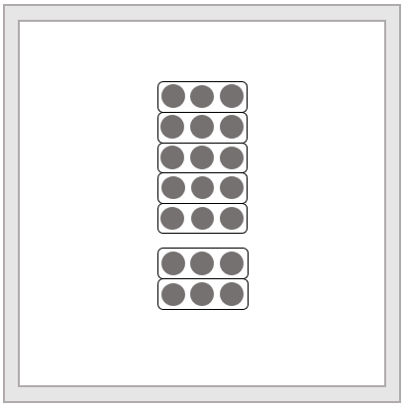
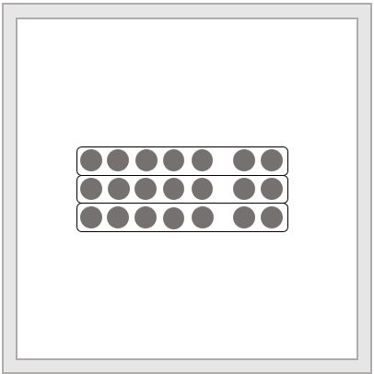
Überlege:
Welche Karte passt?
Begründe.
Klicke an.
Januar 2023 © SchuMaS

Slide 7
Versuch es nochmal!
zurück
Januar 2023 © SchuMaS

Slide 8
Prima!
zurück vor
Januar 2023 © SchuMaS

Slide 9
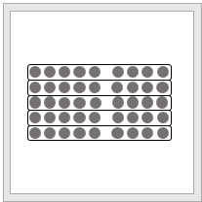
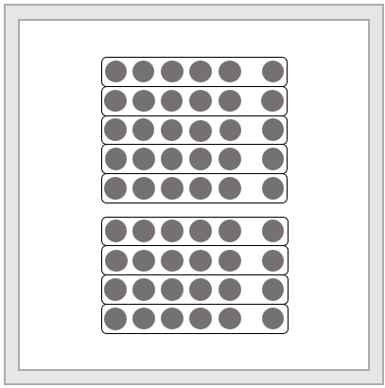
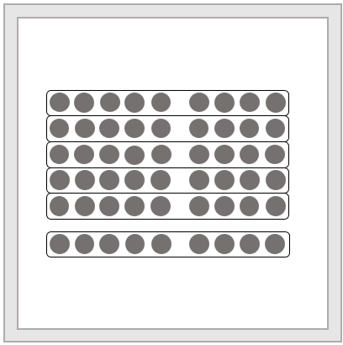
Überlege:
Welche Karte passt?
Begründe.
Klicke an.
Januar 2023 © SchuMaS

Slide 10
Versuch es nochmal!
zurück
Januar 2023 © SchuMaS

Slide 11
Prima!
zurück vor
Januar 2023 © SchuMaS

Slide 12
Überlege:
Welche Karte passt?
Begründe.
Klicke an.
Januar 2023 © SchuMaS

Slide 13
Versuch es nochmal!
zurück
Januar 2023 © SchuMaS

Slide 14
Prima!
zurück vor
Januar 2023 © SchuMaS

Slide 15
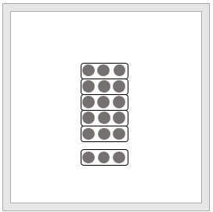
Überlege:
Welche Karte passt?
Begründe.
Klicke an.
Januar 2023 © SchuMaS

Slide 16
Versuch es nochmal!
zurück
Januar 2023 © SchuMaS

Slide 17
Prima!
zurück vor
Januar 2023 © SchuMaS

Slide 18
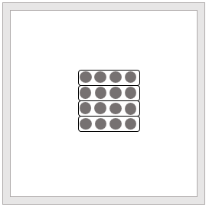
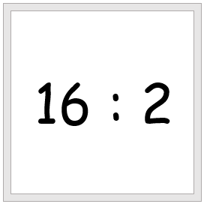
Überlege:
Welche Karte passt?
Begründe.
Klicke an.
Januar 2023 © SchuMaS

Slide 19
Versuch es nochmal!
zurück
Januar 2023 © SchuMaS

Slide 20
Prima!
zurück vor
Januar 2023 © SchuMaS

Slide 21
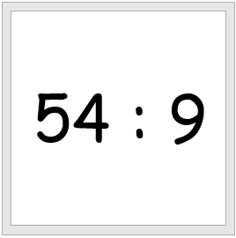
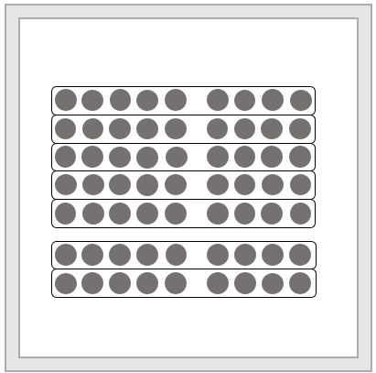
Überlege:
Welche Karte passt?
Begründe.
Klicke an.
Januar 2023 © SchuMaS

Slide 22
Versuch es nochmal!
zurück
Januar 2023 © SchuMaS

Slide 23
Prima!
zurück vor
Januar 2023 © SchuMaS

Slide 24
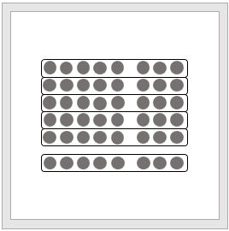
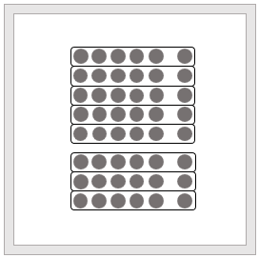
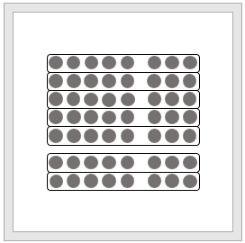
Überlege:
Welche Karte passt?
Begründe.
Klicke an.
Januar 2023 © SchuMaS

Slide 25
Versuch es nochmal!
zurück
Januar 2023 © SchuMaS

Slide 26
Prima!
zurück vor
Januar 2023 © SchuMaS

Slide 27
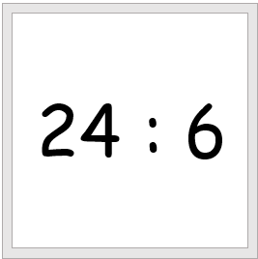
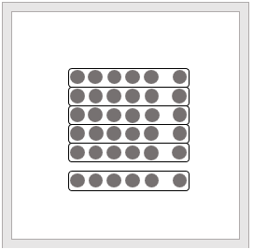
Überlege:
Welche Karte passt?
Begründe.
Klicke an.
Januar 2023 © SchuMaS

Slide 28
Versuch es nochmal!
zurück
Januar 2023 © SchuMaS

Slide 29
Prima!
zurück vor
Januar 2023 © SchuMaS

Slide 30
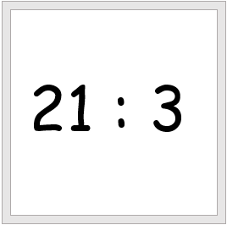
Überlege:
Welche Karte passt?
Begründe.
Klicke an.
Januar 2023 © SchuMaS

Slide 31
Versuch es nochmal!
zurück
Januar 2023 © SchuMaS

Slide 32
Prima!
zurück vor
Januar 2023 © SchuMaS

Slide 33
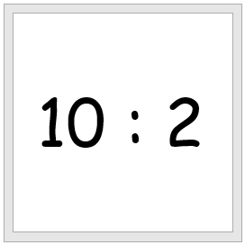
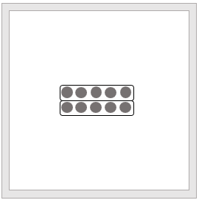
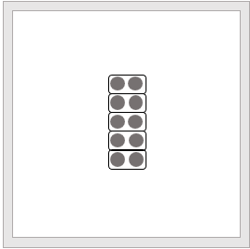
Überlege:
Welche Karte passt?
Begründe.
Klicke an.
Januar 2023 © SchuMaS

Slide 34
Versuch es nochmal!
zurück
Januar 2023 © SchuMaS

Slide 35
Prima!
zurück vor
Januar 2023 © SchuMaS

Slide 36
Überlege:
Welche Karte passt?
Begründe.
Klicke an.
Januar 2023 © SchuMaS

Slide 37
Versuch es nochmal!
zurück
Januar 2023 © SchuMaS

Slide 38
Prima!
zurück vor
Januar 2023 © SchuMaS

Slide 39
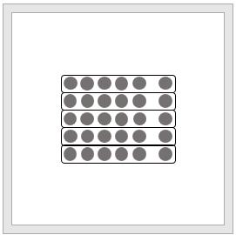
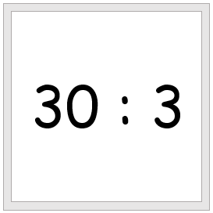
Überlege:
Welche Karte passt?
Begründe.
Klicke an.
Januar 2023 © SchuMaS

Slide 40
Versuch es nochmal!
zurück
Januar 2023 © SchuMaS

Slide 41
Prima!
zurück vor
Januar 2023 © SchuMaS

Slide 42
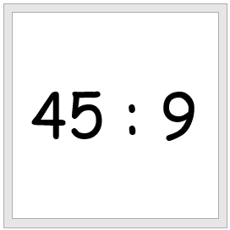
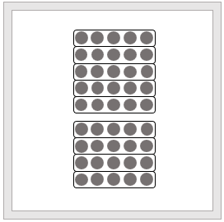
Überlege:
Welche Karte passt?
Begründe.
Klicke an.
Januar 2023 © SchuMaS

Slide 43
Versuch es nochmal!
zurück
Januar 2023 © SchuMaS

Slide 44
Prima!
zurück vor
Januar 2023 © SchuMaS

Slide 45
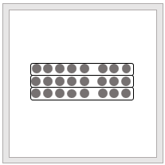
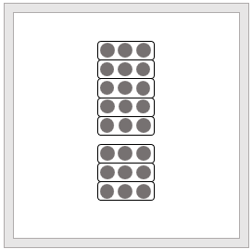
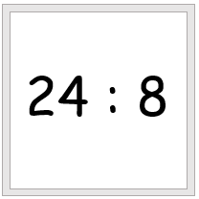
Überlege:
Welche Karte passt?
Begründe.
Klicke an.
Januar 2023 © SchuMaS

Slide 46
Versuch es nochmal!
zurück
Januar 2023 © SchuMaS

Slide 47
Prima!
zurück vor
Januar 2023 © SchuMaS

Slide 48
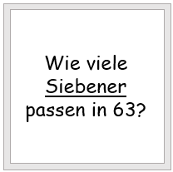
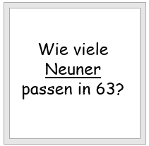
Überlege:
Welche Karte passt?
Begründe.
Klicke an.
Januar 2023 © SchuMaS

Slide 49
Versuch es nochmal!
zurück
Januar 2023 © SchuMaS

Slide 50
Prima!
zurück vor
Januar 2023 © SchuMaS

Slide 51
Divisions - Trio
Geschafft!!!
Das hast du toll gemacht!
Januar 2023 © SchuMaS

